Slide 1
Raport de activitate
Notes:
La 16 septembrie 2015 am fost numit director general al Agentiei de Stat pentru Poprietate Intelectuală.
În timp ce pregăteam schița acestui mic raport am găsit prima declarație acordată din această postură: “Sunt o persoană orientată spre rezultat și îmi place să muncesc. Vin la AGEPI să fac performanță.”

Slide 2
Obiective asumate la preluarea mandatului
AGEPI - instituție publică unde se prestează servicii de calitate
Înființarea unui centru de consultanță în domeniul PI
Promovarea sistemului național de protecție și respectare a drepturilor de proprietate intelectuală (social media)
Aplicarea acordului de implementare a programei PI în licee, stimularea educației, creativității și transferului tehnologic
Consolidarea sistemului de gestiune colectivă a drepturilor de autor și drepturilor conexe
Implementarea unui Generator de idei în cadrul AGEPI
Notes:
Obiective asumate la preluarea mandatului:
- AGEPI, percepută ca instituție transparent, în care se prestează servicii de calitate
- înființarea un centru de consultanță
- promovare în social media
- program de învățământ în domeniul PI în licee
- ordine în domeniul gestiunii colective

Slide 3
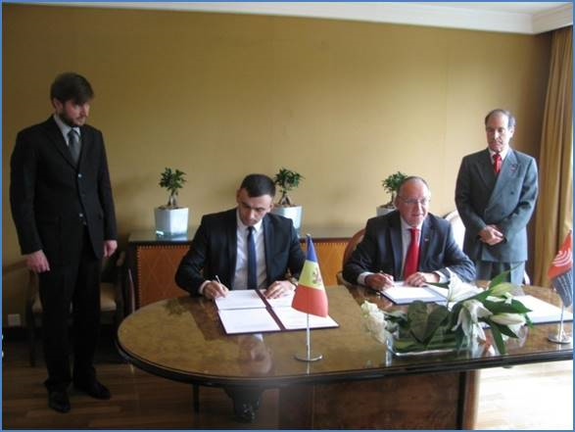
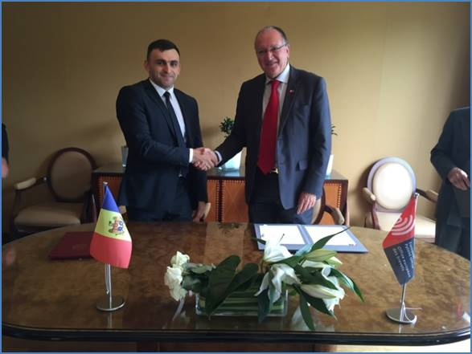
Implementarea Acordului RM-UE privind validarea brevetelor europene
Notes:
Țin să menționez aici, prioritar, contribuția AGEPI la deschiderea pieței autohtone pentru investițiile din exterior.
La 1 noiembrie 2015 am semnat Nota de intrare în vigoare a Acordului dintre Guvernul Republicii Moldova și Organizația Europeană de Brevete (OEB) privind validarea brevetelor europene.
În conformitate cu prevederile acestui document, solicitanții străini pot să-și valideze cererile de brevet european și brevetele europene pe teritoriul statului noastru, acestea beneficiind de aceleași drepturi și protecție legală ca și brevetele naționale eliberate în Republica Moldova

Slide 4
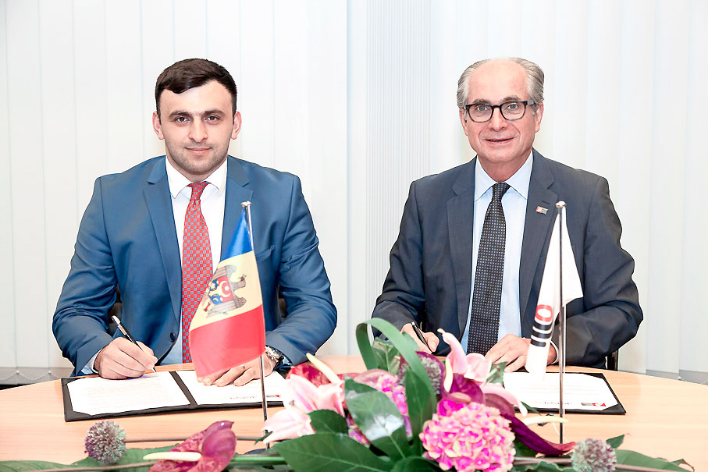
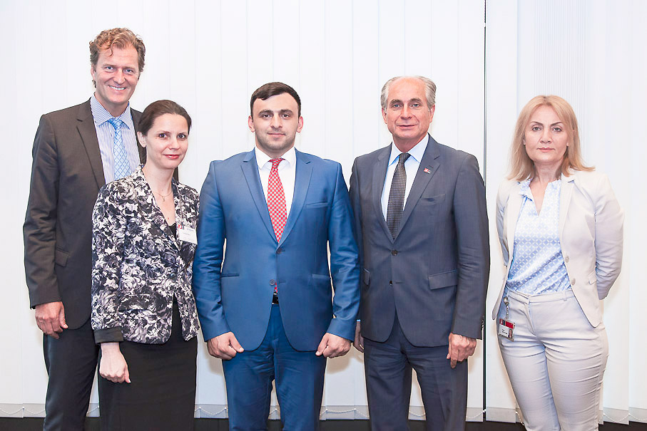
Semnarea Planului de acțiuni comune
AGEPI-OEB

Slide 5
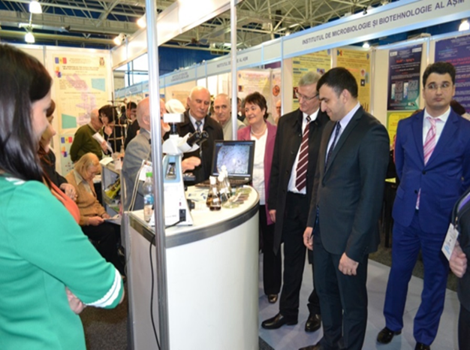
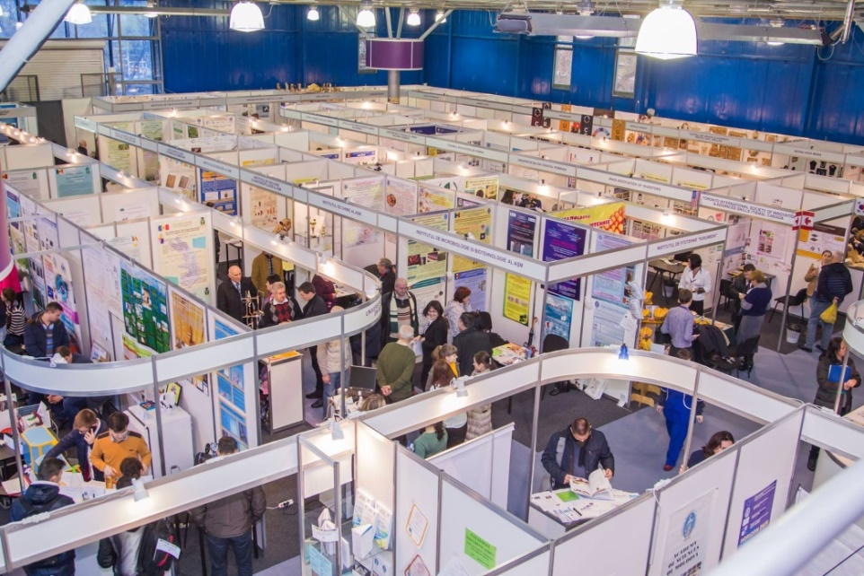
EIS ”Infoinvent”/ 24-28.11.2015
Costuri:
2015- 577509 lei
2013- 431983 lei
Notes:
O altă platformă de comunicare între cercetători, inventatori, alți oameni de creație a constituit-o a 14 – a ediție a expoziției INFOINVENT, găzduită la Moldexpo, tot în luna noiembrie 2015

Slide 6

Reflectarea AGEPI în mass-media
Notes:
Promovarea sistemului național de proprietate intelectuală a fost una dintre prioritățile primului an de mandat.

Slide 7
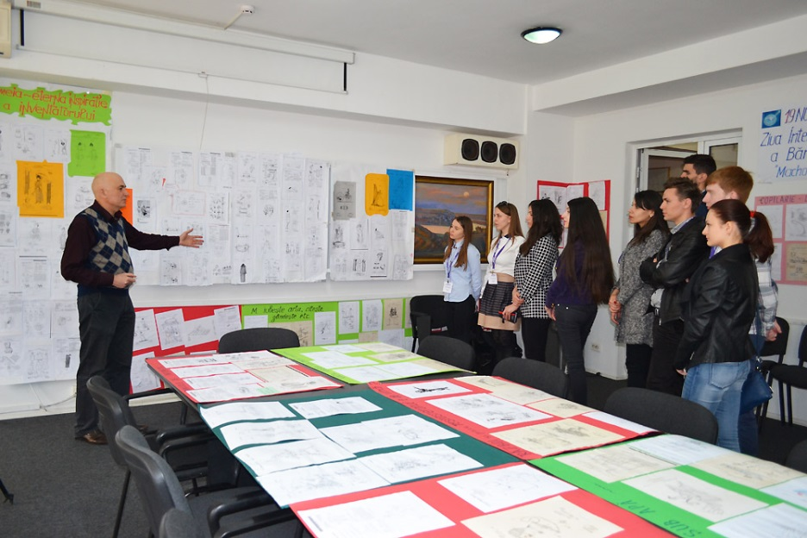
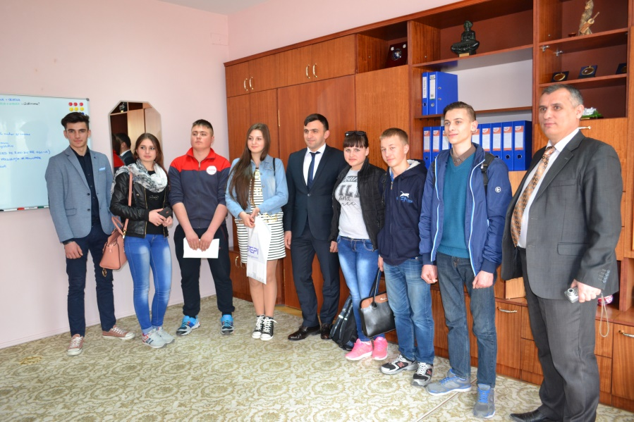
Ziua ușilor deschise
Notes:
Am organizat o zi a ușilor deschise, pentru publicul larg. Am fost vizitați de ceva mai mult de 100 de persoane, un fapt îmbucurător fiind că majoritatea au fost tineri, studenți sau proaspăt absolvenți și chiar liceeni. De altfel, am făcut din promovarea și susținerea tinerilor inventatori o altă prioritate a mandatului meu. Ei sunt aici, lângă dumneavoastră, o dovadă vie. I-am susținut prin premii și diplome și i-am stimulat prin concursurile cu diferite tematici organizate în anul 2016.

Slide 8
Perfecționarea cadrelor în domeniul PI
Seminare, simpozioane,conferințe naționale
2015/2016 -32 seminare (11- în teritoriu)
1786 persoane școlarizate,
dintre care 219 pers. din sectorul justiției
Notes:
Deschiderea noastră s-a orientat nu numai spre publicul larg, dar a vizat și categorii profesionale distincte. Provocările primelor luni de activitate m-au convins că unele din acțiunile noastre ar putea avea efect limitat, fără suportul sistemului judecătoresc. Consider absolut necesar ca un număr tot mai mare de judecători și procurori să însușească aspecte teoretice și practice privind protecția dreptului de autor și a drepturilor conexe, să stăpânească practica judiciară în domeniu. AGEPI are juriști foarte buni, care pot face față contestațiilor ce apar, însă pentru un rezultat corect este necesară o bună stăpânire a domeniului și în sistemului judecătoresc. Am accelerat acest proces. Astfel, împreună cu INJ am organizat 3 seminarii și un curs de instruire continuă, activități în care au fost antrenate peste 200 de persoane, judecători, procurori, mediatori, experți AGEPI.
Instruiri similare au fost organizate și pentru specialiști din cadrul Serviciului Vamal al Republicii Moldova, Inspectoratului General al Poliției și Agenției pentru Protecția Consumatorilor.

Slide 9
Perfecționarea cadrelor în domeniul PI
Seminare, conferințe internaționale (cu suportul OMPI, OEB, altor instituții)
2015/2016 (6 seminare)
2014/2015 (3 seminare)

Slide 10
Instruirea cadrelor în domeniul PI
Consilieri în domeniul Proprietății Intelectuale:
2015 / 2016 (48 persoane)
2014 / 2015 (24 persoane)

Slide 11
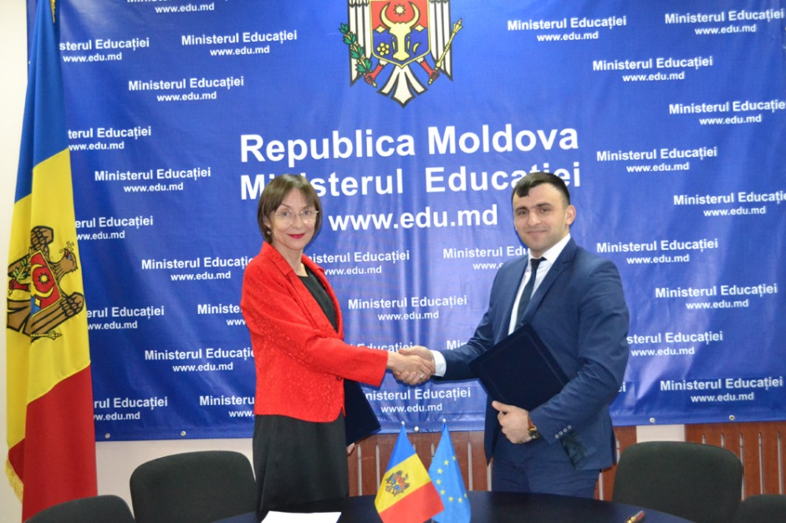
Introducerea cursului opțional de PI în licee
A fost creat Grup comun de lucru AGEPI-MEd/ 13.06.2016
A fost elaborat Planul comun de acțiuni pentru anii 2016-2017 în vederea implementării Acordului
A fost elaborat proiectul Curriculei pentru Cursul opțional de PI pentru licee
Notes:
În aceeași logică am gândit și introducerea materiei propritetate intelectuală în curicula școlară. Avem deja semnat un Acord și urmează elaborarea curiculei pentru un curs opțional de instruire în domeniul PI destinat elevilor din clasele 10 – 12, “Introducere în proprietatea intelectuală”. Efectele acestei inițiative vor fi măsurabile în timp.

Slide 12
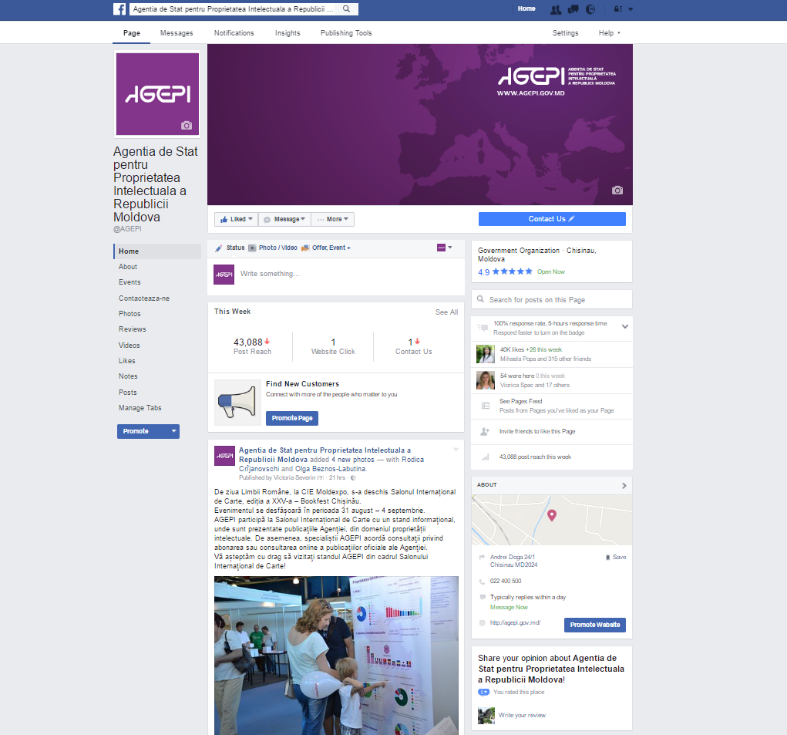
Pagina de Facebook AGEPI - instrument eficient de promovare a PI
2015- 900 aprecieri
2016- 41.000 aprecieri
Notes:
Am deschis către publicul larg toate acțiunile noastre, folosind toate resursele disponibile pentru diseminarea informației: pagina web, pagina facebook, massmedia.
Sunt însă cifre care arată că ceea ce am întreprins este déjà cunatificabil. Suntem azi instituția de stat cu cea mai mare vizibilitate în socialmedia. Am depășit Ministerele Apărării și de Interne, Ambasada Statelor Unite și chiar unuii politicieni, conform topbrands.md. Pagina noastră de facebook are zilnic 200.000 de vizualizări.

Slide 13
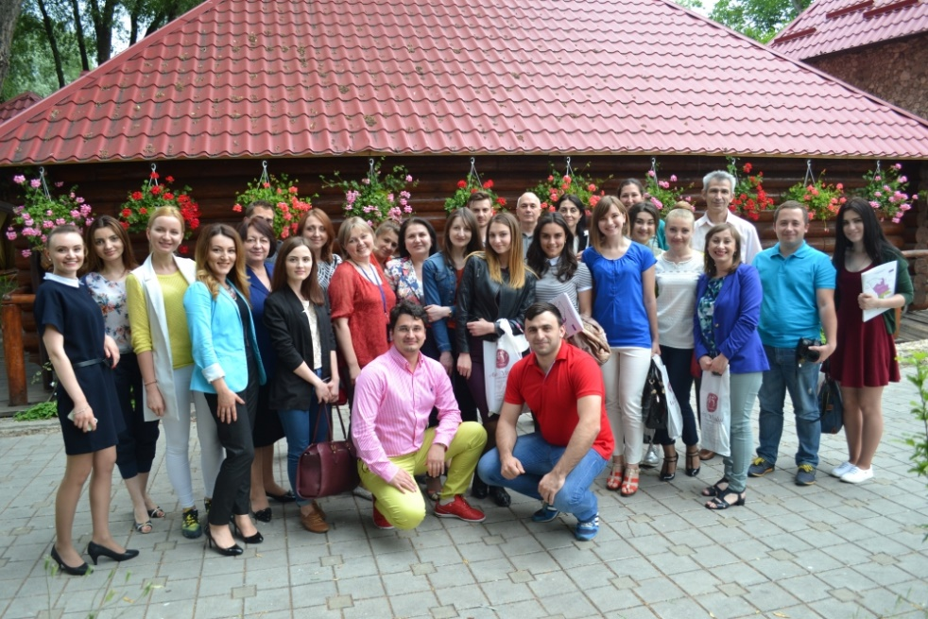
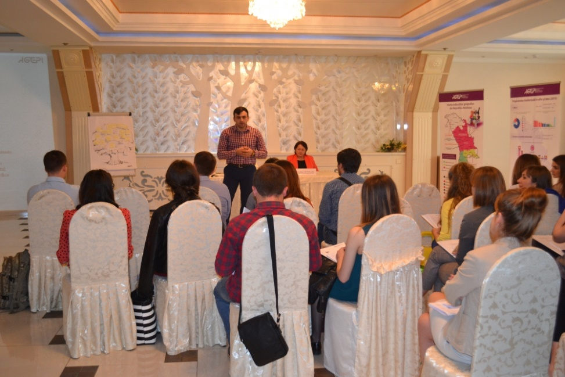
Seminar cu jurnaliștii / 11-12.06.2016
Notes:
Am atras jurnaliștii spre acest domeniu care este aparent arid și mă bucur să spun că avem déjà reporteri specializați, alții în curs de acomodare cu proprietatea intelectuală, unii dintre ei aici prezenți. Prima acțiune solidă a fost seminarul organizat în luna iunie, în urma căruia am avut un feedback foarte bun și care ne-a inspirat acțiuni viitoare.

Slide 14
Promovarea invențiilor RM peste hotare
(Elveția Belgia, România, Germania etc.)
Expoziții internaționale / costuri acoperite de AGEPI
2014/2015 (7 expoziții) 216027 lei
2015/2016 (9 expoziții) 298299 lei
Notes:
O atenţie deosebită am acordat-o susţinerii brevetării peste hotare, susţinerii participării inventatorilor noştri la expoziţii internaţionale. Astfel, dacă în 2015 AGEPi a participat la 9 expoziţii, dintre care 4 internaţionale, în 2016 am participat la 16 expoziţii, dintre care 5 internaţionale. Asistenţa financiară s-a ridicat la aproape 300 de mii de lei. Nu mai puţin important, am susţinut participarea unor tineri, elevi sau studenţi, la expoziţii naţionale sau internaţionale specific, sau am susţinut financiar echipe care au fost laureate ale unor astfel de concursuri.

Slide 15
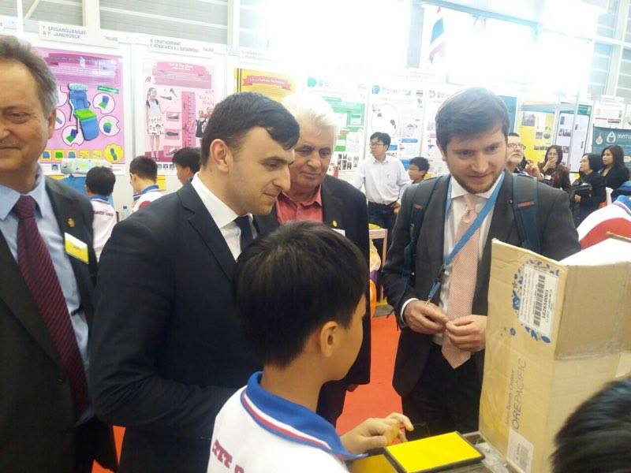
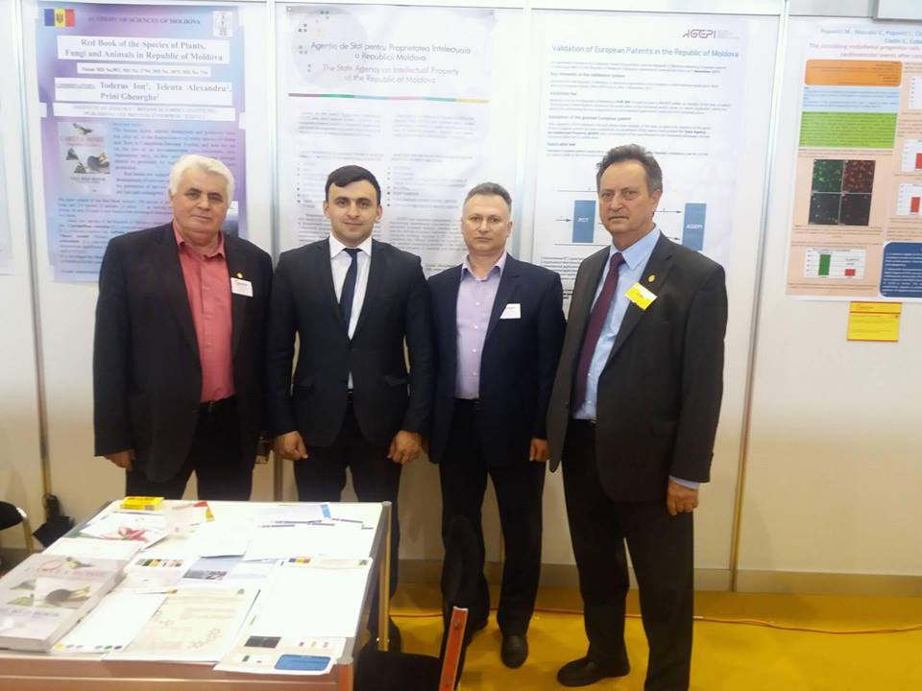
Expozița internațională la Geneva / 10.04.2016
Notes:
Nu în ultimul rând, am sporit gradul de vizibilitate și implicare al AGEPI în plan internațional. Pe lângă tradiționalele participări la expoziții de profil din România, Belgia și Elveția, am inclus Germania, Polonia, Canada, Iran și Croația în lista partenerilor noștri. Numărul ieșirilor noastre externe s-a dublat, participările interne de asemenea au crescut semnificativ. Am diseminat informații despre realizările și proiectele AGEPI în peste 20 de mii de broșuri și pliante.

Slide 16

Crearea Call Centrului în cadrul agenției
Schimbarea percepției de “Autoritate Publica” la “Prestator de servicii” prin renovarea recepției și a oficiului de consultații, crearea unui Call Centru
Notes:
Am decis migrarea de la telefonia tradițională la IP telefonie și dezvoltarea unui Call Center pentru a îmbunătăți calitatea serviciilor prestate de AGEPI. Acest call-center este practic funcţional.

Slide 17
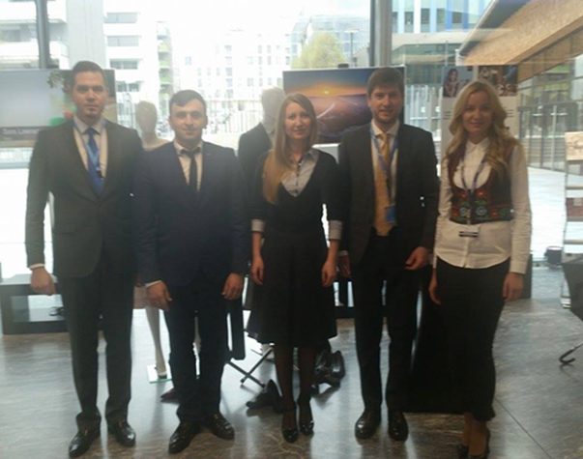
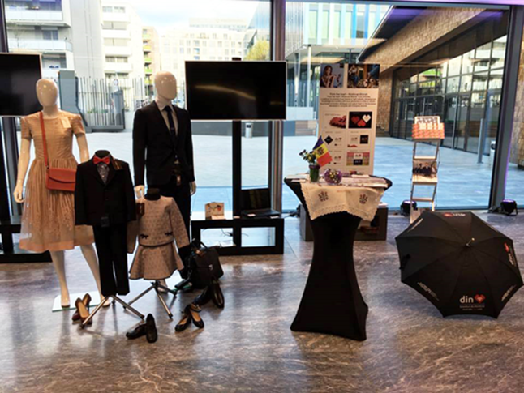
Proiectul ”Din inimă. Branduri din Moldova” promovat la Geneva, Elveția / 6-7.04.2016
Notes:
Un succes recunoscut în plan internațional am înregistrat cu ocazia conferinței internaționale organizate de către Organizația Mondială a Proprietății Intelectuale (OMPI), în perioada 7 – 8 aprilie curent, la Geneva, Elveția. Evenimentul a reunit reprezentanți ai oficiilor de proprietate intelectuală, societății civile, organizațiilor guvernamentale și non–guvernamentale.
La invitația OMPI, am susținut o comunicare axată pe prezentarea studiului de caz „Din Inimă. Branduri de Moldova” – un proiect de succes al țării noastre în promovarea brandurilor autohtone.

Slide 18

Sistemul de depunere on-line
Accesarea serviciului 24 / 24 de ore
Excluderea necesității de deplasare la AGEPI
Acces securizat
Garanția autenticității semnăturilor
Monitorizarea corespondenței intrare/ieșire
Achitarea tarifelor on-line fără comision
Notes:
Portalul e-agepi a fost accesat în ultimul an de peste 6.000 de utilizatori unici din peste 90 de ţări.

Slide 19

Gestiunea electronică a documentelor
Notes:
Noua eră digitală a determinat un nou tip de abordare a activității oficiilor de PI
prin intermediul noilor tehnologii ale comunicării și informației. Actualmente
asistăm la o schimbare de proporții la nivelul tehnologiilor, potențialul acestora
este capabil să revoluționeze întregul sistem social, tehnic și economic. În acest
context, asigurarea informațională și automatizarea proceselor fac parte din
preocupările permanente ale AGEPI.
ELO – un program de gestionare electronica a documentelor, este ceea ce ne propunem. Este un proiect foarte important pentru mine, care se pliază pe obiectivele asumate - digitalizare si gestiune eficientă a resurselor. Acum am o medie de 300 documente pe zi, implementarea ELO va reduce utilizarea hârtiei.

Slide 20
Mărci depuse on-line
2120
cereri total procedura națională
927
cereri On-line
(44% din cereri total)
+ 524
cereri față de perioada precedentă
09.2015-08.2016

Slide 21
Cereri de înregistrare a mărcilor şi DMI depuse de mandatari
1384 cereri mărci (7,7%)
45 cereri DMI (12,5%) / 489 desene şi modele (68%)
1285 cereri mărci
40 cereri DMI / 291 desene şi modele
09.2015 -08.2016
09.2014 -08.2015

Slide 22
Sistemului de depunere a cererilor on-line / 09.2015-08.2016

Slide 23
Cereri depuse din 1993 până în prezent

Slide 24
Obiecte de proprietate industrială valabile / 15.08.2016
Mărci 75858
Brevete
4600
Desene și modele industriale 3371

Slide 25
Cele mai solicitate clase (proced. națională)
Сereri de înregistrare a mărcilor
+48,1%
Desene și modele industriale conţinute în cererile depuse
+161,2%
+583,3%

Slide 26
Solicitanți străini care au depus cerere de înregistrare a mărcilor (proced. naţională)

Slide 27
Cereri de reînnoire a mărcilor
(trim. II / 2016)

Slide 28
Structura veniturilor 09.2015 – 07.2016

Slide 29
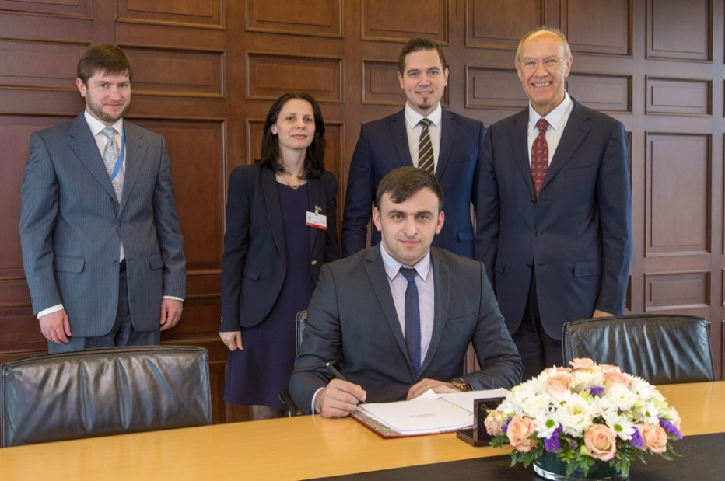
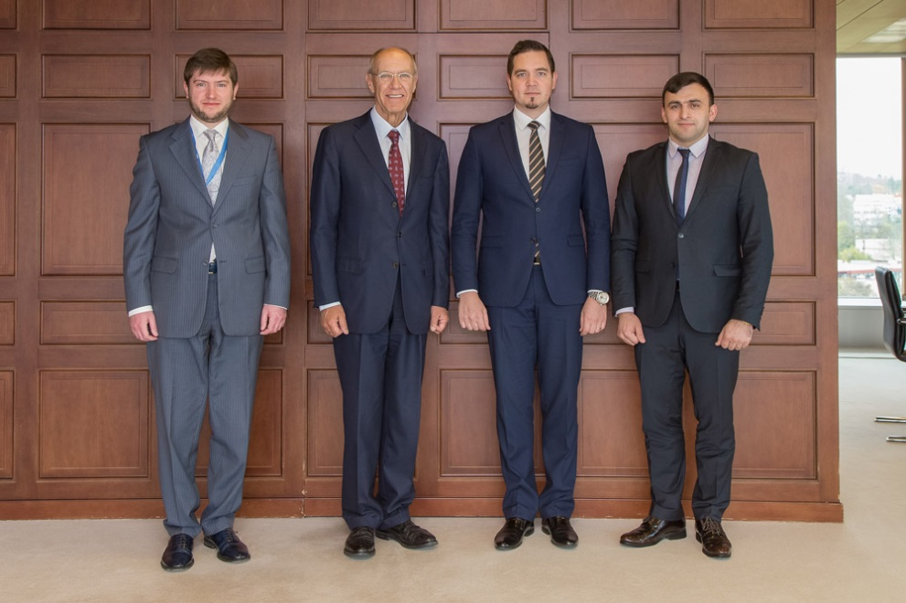
Acțiuni de susținere a producătorilor autohtoni și promovare a IG
Semnarea Actului de la Geneva al Aranjamentului de la Lisabona privind protecția denumirilor de origine și indicațiilor geografice - 11 Aprilie 2016

Slide 30
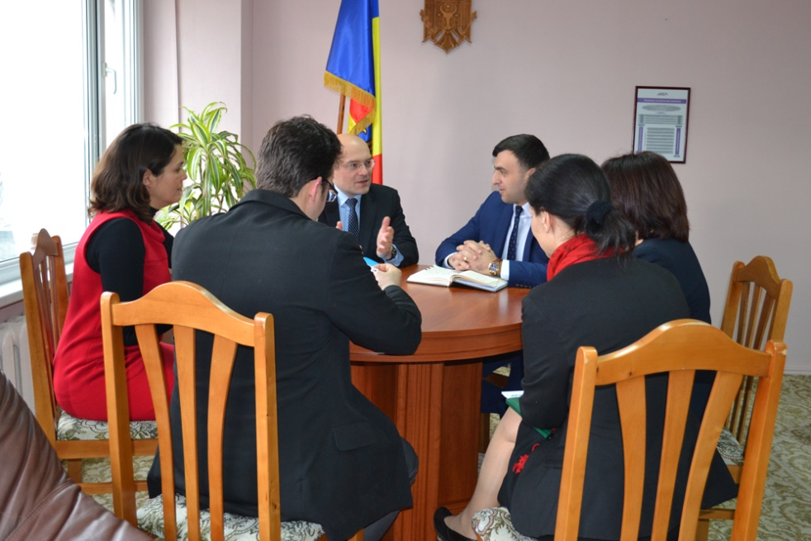
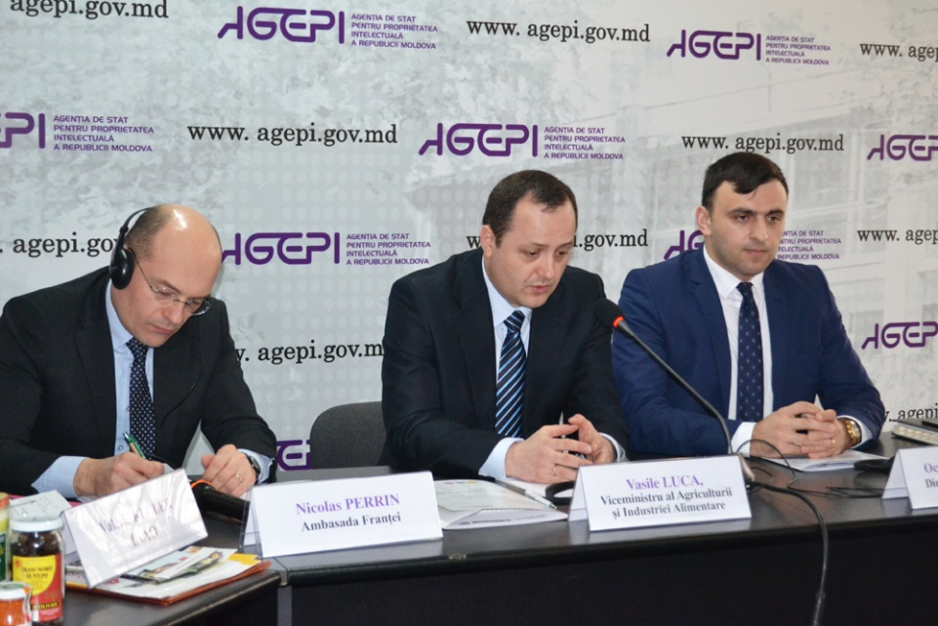
Seminar național “Protecția IG”, organizat în comun cu INAO Franța / 18.03.2016
Notes:
În acest sens, la 14 martie 2016, am găzduit seminarul național “Protecția indicațiilor geografice”. Evenimentul a fost organizat de către AGEPI în colaborare cu Ministerul Agriculturii, Alimentației și Pădurilor din Franța, Institutul Național al Originii și Calității (INAO) din Franța și Ambasada Franței.

Slide 31
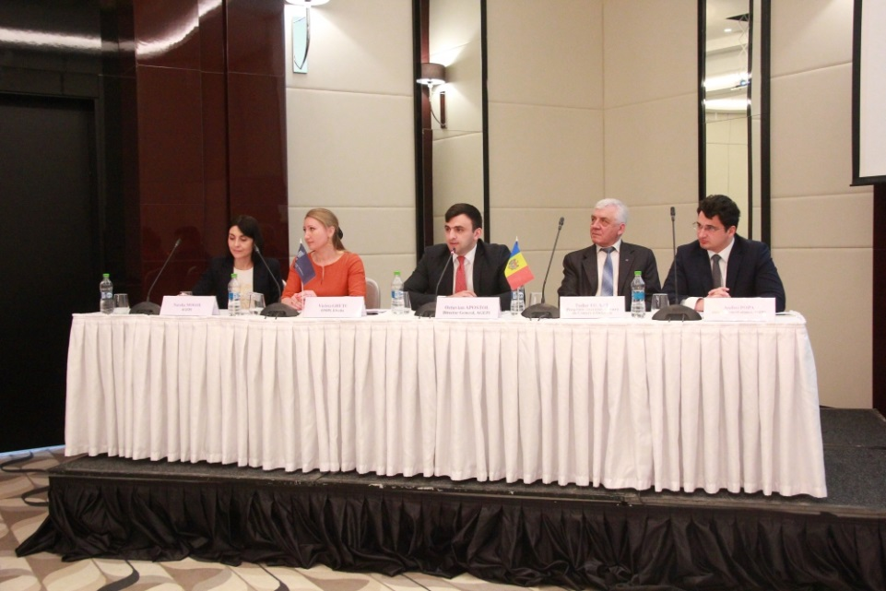
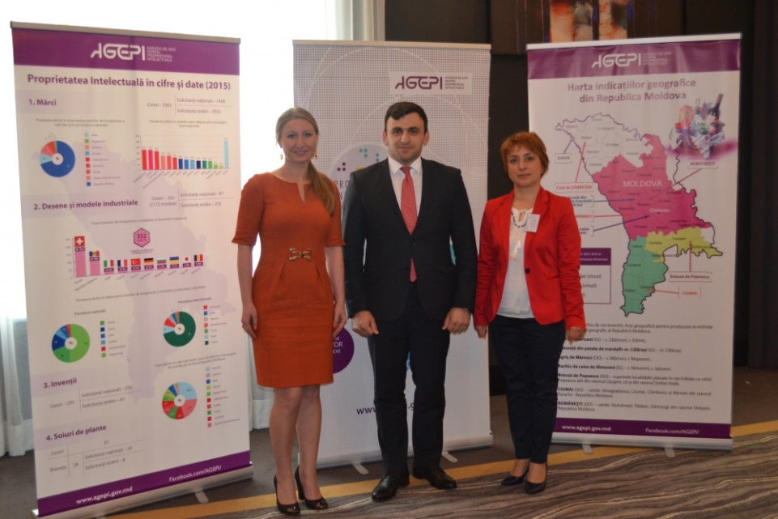
Seminarul"Rolul semnelor distinctive în dezvoltarea afacerilor", organizat în comun cu OMPI și CCI a RM / 6-7.06.2016
Notes:
Prin eforturi proprii, am organizat seminarii și traininguri pentru producătorii locali. În total, aproape 800 de persoane au fost familiarizate cu Proprietatea Intelectuală ca instrument economic, modalitatea de înregistrare şi valorificare a Obiectelor de Proproietate Intelectuală, căile de asigurare a respectării Drepturilor de Proprietate Intelectuală. În prezent, în Republica Moldova sunt înregistrate două denumiri de origine: Ciumai şi Romaneşti, şi patru indicaţii geografice: Divin, Codru, Ştefan Vodă şi Valul lui Traian. Sunt în curs de înregistrare alte două cereri a unor indicaţii geografice: Dulceaţă din petale de trandafir Călăraşi şi Rachiu de caise de Nimoreni.

Slide 32
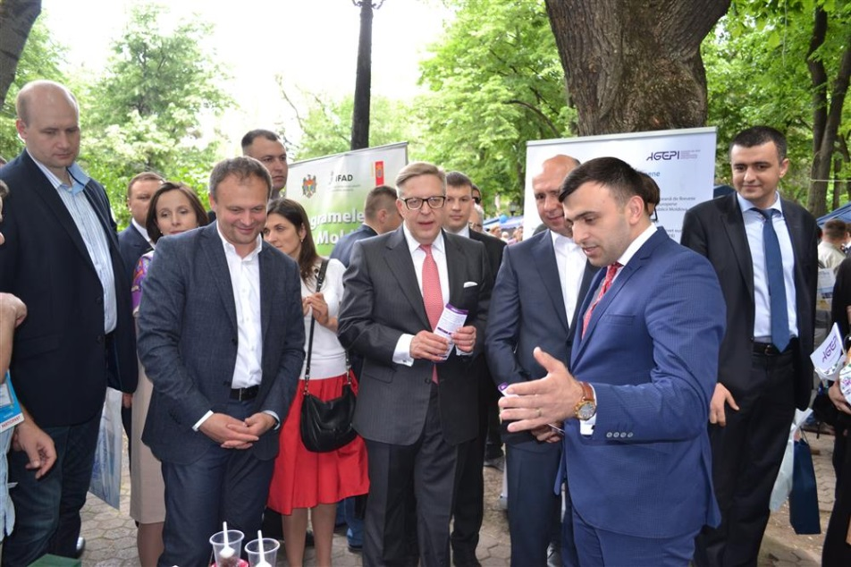
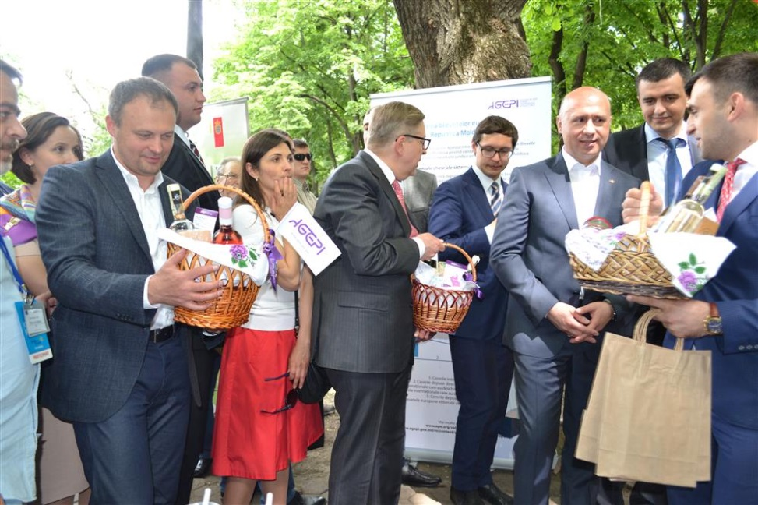
Promovarea produselor autohtone cu Indicații Geografice în cadrul Zilei Europei
Notes:
În cadrul unor evenimente speciale la care am participat, sau pe care le-am organizat în cursul mandatului meu am promovat, personal, aceste IG-uri. Oaspeţii orăşelului european au primit în acest an din partea AGEPI coşuri care au cuprins aceste produse
Nu în ultimul rând am acordat producătorilor de IG-uri scutiri semnificative de taxe. Ca element de noutate absolută, vă mărturisesc că am avut ideea, discutată cu unii dintre colegii din guvernul din care fac parte, să includem aici şi celebra piatră de Cosăuţi, inclusiv pentru promovarea pe pieţe externe.

Slide 33
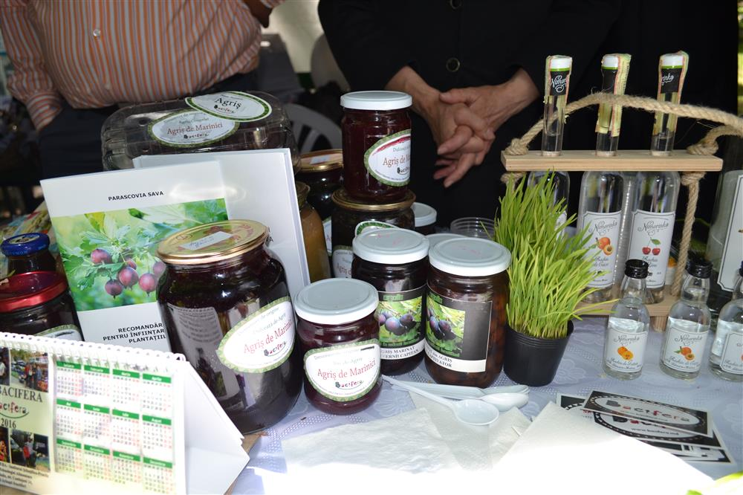
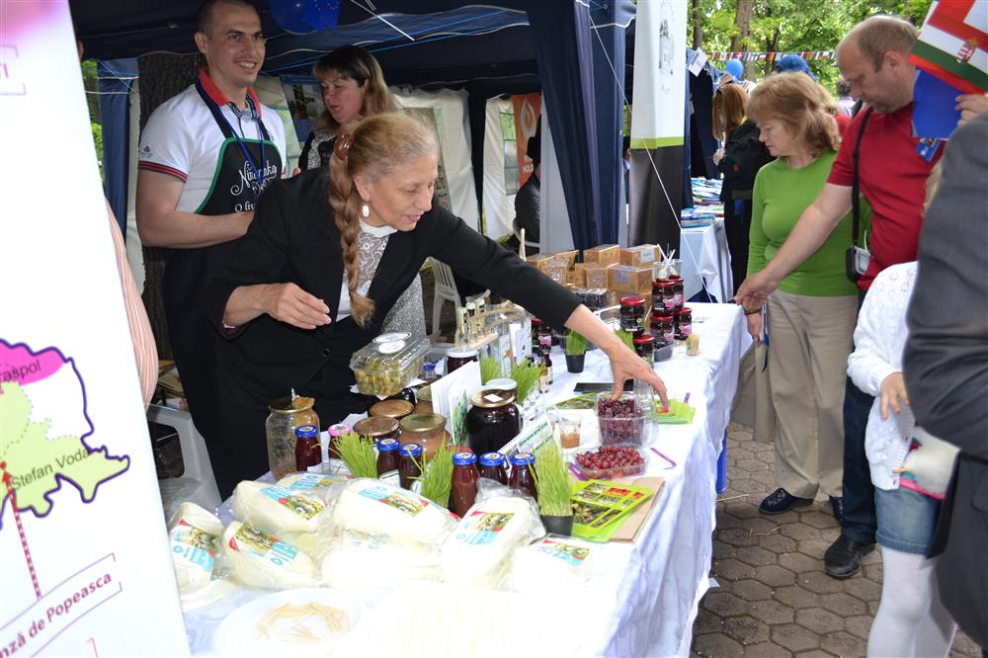
Produse cu IG

Slide 34
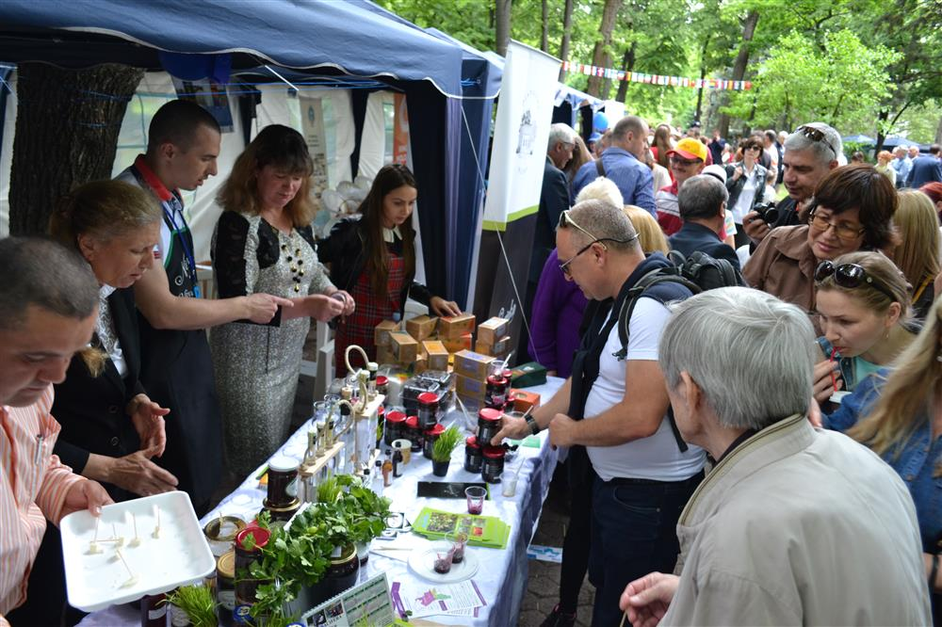
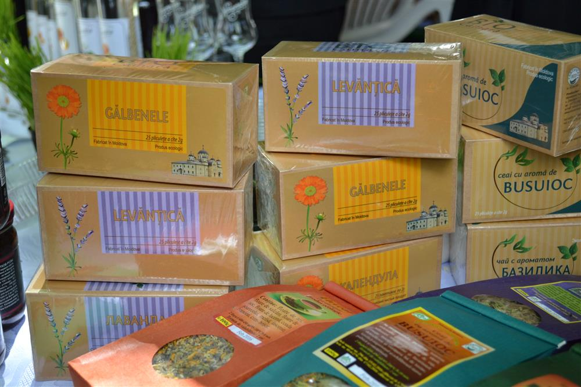
Produse cu IG

Slide 35
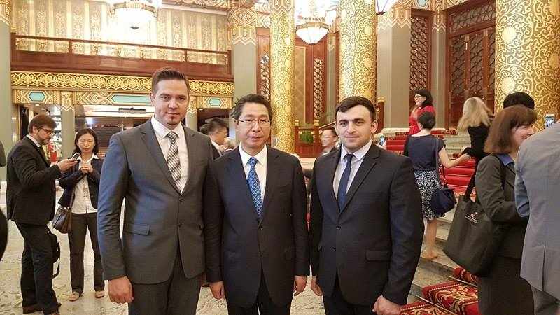
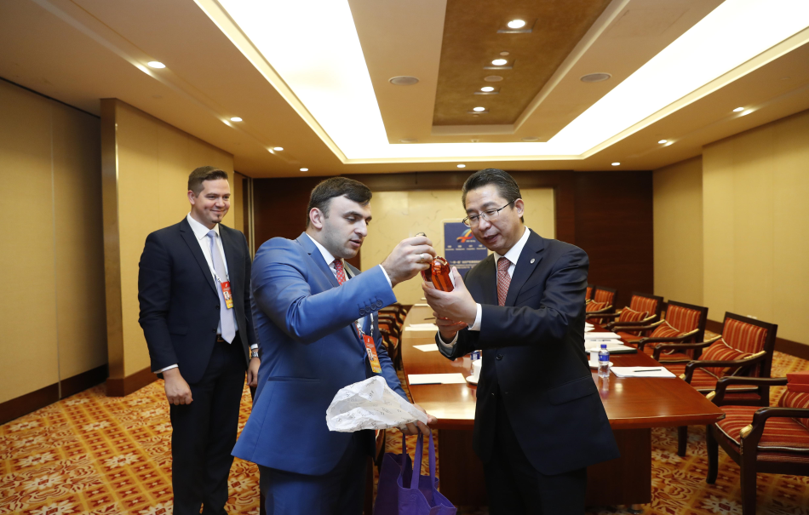
Conferința de Nivel Înalt privind PI de la
Beijing, China / 21-22.07.2016
Notes:
de asemenea le-am promovat în cadrul acţiunii din 1 septembrie, la sediul Organizaţiei Mondiale a Proproietăţii Intelectuale din Geneva şi la Conferinţa de nivel înalt privind PI de la Beijing din iulie.

Slide 36
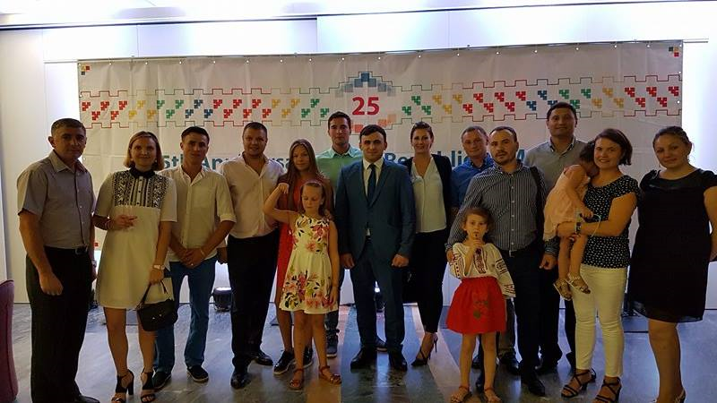
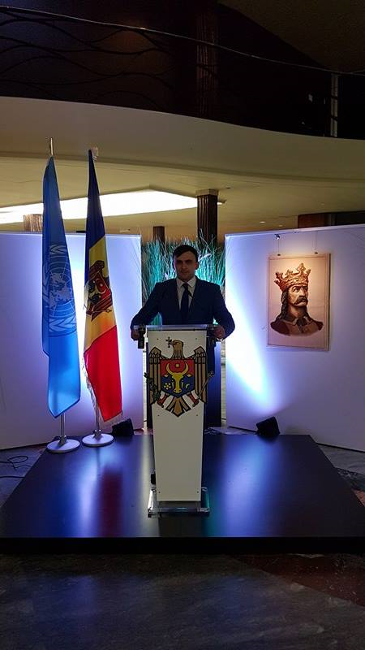
1 septembrie 2016
Evenimentul oficial dedicat 25 ani de la proclamarea independenței RM și aderarea la OMPI, organizat la Geneva

Slide 37
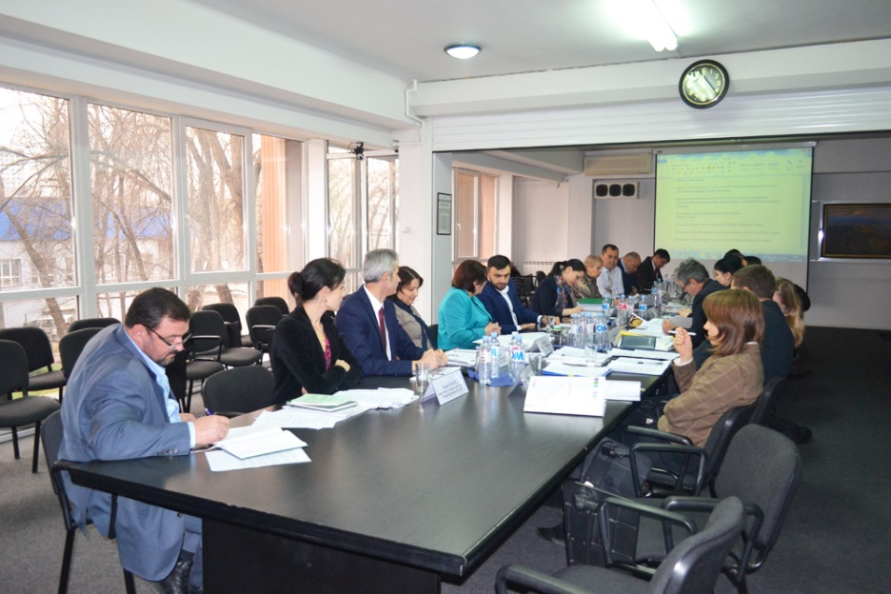
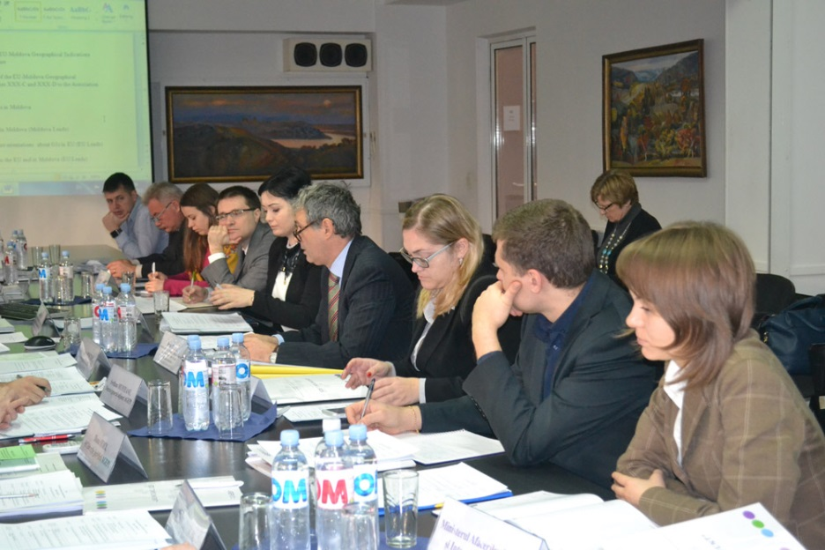
Reuniunea subcomitetului RM-UE pentru IG
15.12.2015
Notes:
Rolul invenţiilor, al progresului tehnologic în general, este indiscutabil, însă e la fel de important să valorificăm efficient ceea ce déjà avem. Şi vorbim aici despre produse cu indicaţie geografică şi denumire de origine. Discutăm aici despre producerea, protejarea și promovarea produselor de înaltă calitate. Produse cu specific local care au nevoie să fie identificate, susţinute şi făcute cunoscute pe pieţele naţionale, dar mai ales pe cele internaţionale.

Slide 38
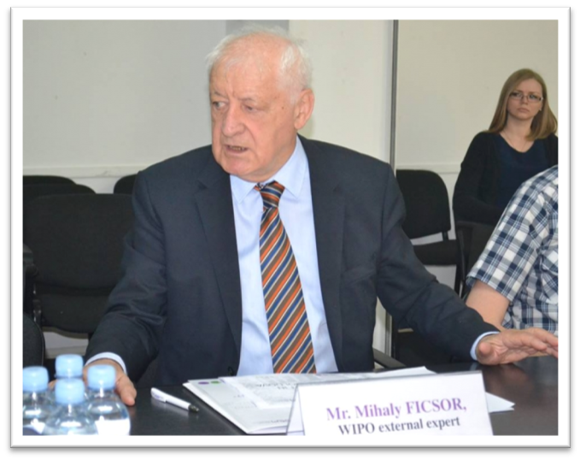
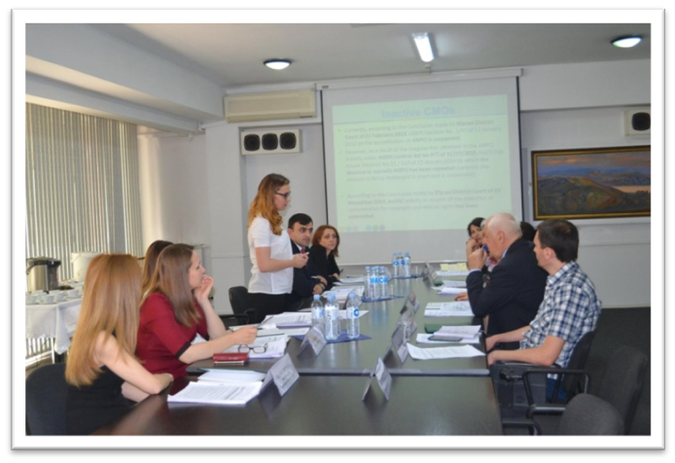
Misiunea de lucru a experților OMPI în domeniul dreptului de autor
Perioada: 7-8.06.2016
Notes:
Ne propunem pînă la sfîrșitul anului 2016 modificarea Legii nr. 139/2010 în ceea ce privește gestiunea colectivă a drepturilor patrimoniale de autor și/sau conexe. Se vor impune condiții mai dure la avizarea asociațiilor obștești în calitate de OGC, sancțiuni în cazul încălcării obligațiilor prevăzute de lege

Slide 39
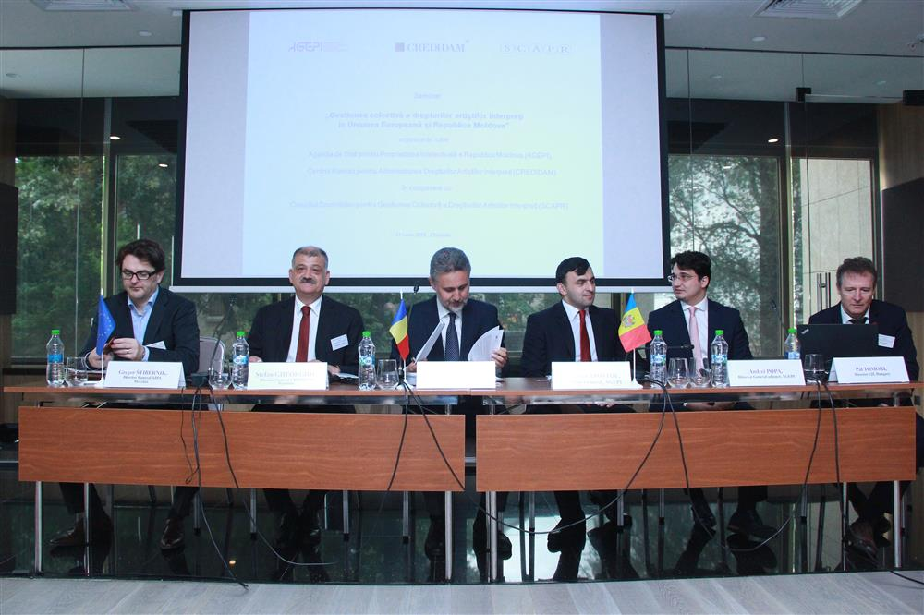
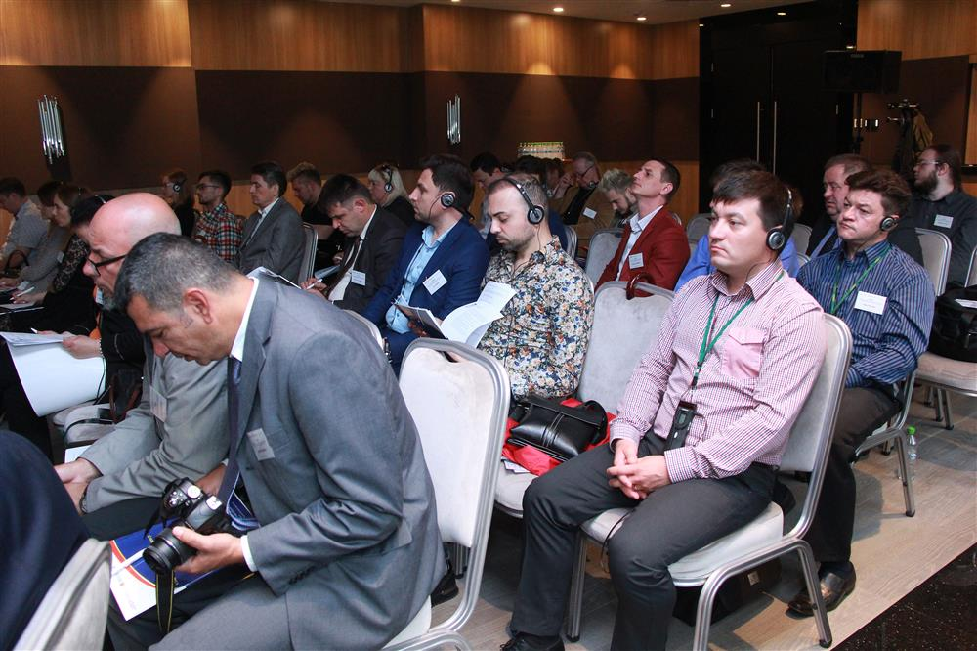
Seminar privind gestiunea colectivă a drepturilor artiştilor interpreţi în UE și RM
Perioada: 14.06.2016

Slide 40
Modificări legislative adoptate
Legea nr.101 din 26.05.2016 pentru modificarea unor acte legislative în scopul aducerii actelor normative în vigoare în concordanță cu prevederile Legii nr.114 din 03.07.2014 cu privire la Agenţia de Stat pentru Proprietatea Intelectuală
Legea pentru modificarea şi completarea Legii nr.139 din 02.07.2010 privind dreptul de autor şi drepturile conexe
Legea nr.97 din 13.05.2016 pentru modificarea şi completarea Legii nr.66-XVI din 27.03.2008 privind protecţia indicaţiilor geografice, denumirilor de origine şi specialităţilor tradiţionale garantate
Notes:
Pe parcursul primului an de mandat, activitatea normativă în domeniul proprietăţii intelectuale a fost marcată de continuarea promovării și aprobării unor iniţiative normativ-legislative cu un impact important pentru întregul sistem de protecţie a proprietăţii intelectuale din Republica Moldova.
Au fost aprobate proiecte e importanţă vitală privind denumirile de origine și indicațiile geografice, modificări esenţiale în legislaţia privind dreptul de autor şi drepturile conexe, sau cu privire la procedura de susţinere a brevetării în străinătate a invențiilor și a soiurilor de plante create în Republica Moldova. Recent a fost adoptată o HG cu privire la taxele pentru servicii cu semnificaţie juridică în domeniul protecţiei OPI.

Slide 41
Modificări legislative adoptate
Hotărârea Guvernului nr.805 din 28.06.2016 pentru aprobarea Regulamentului cu privire la procedura de susţinere a brevetării în străinătate a invențiilor și a soiurilor de plante create în Republica Moldova
Hotărârea Guvernului cu privire la modificarea Hotărârii Guvernului nr.774 din 13.08.1997 cu privire la taxele pentru servicii cu semnificaţie juridică în domeniul protecţiei obiectelor proprietăţii intelectuale

Slide 42
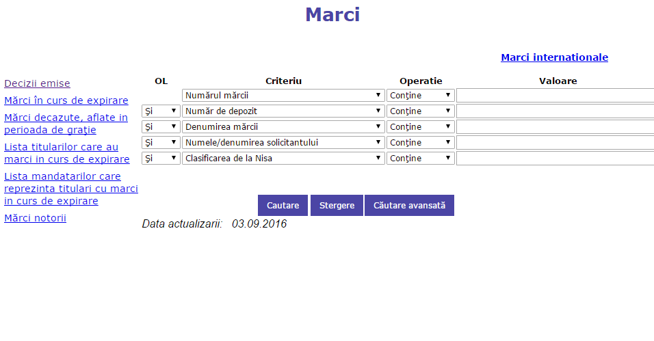
Transparența.Decizii AGEPI publicate on-line
Notes:
La capitolul transparență menționez și faptul că bazele de date naționale gestionate de AGEPI au fost completate cu o nouă funcționalitate - publicarea tuturor avizelor și deciziilor adoptate sau emise de AGEPI privind înregistrarea sau respingerea înregistrării unei mărci. Astfel, oferim persoanelor interesate posibilitatea de a urmări mersul examinării unei cereri și de a înțelege argumentele ce stau la baza deciziilor emise de către AGEPI.

Slide 43
Agenția de Stat pentru Proprietatea
Intelectuală - 24 de ani
Agenţia de Stat pentru Protecţia Proprităţii Industriale (AGEPI)
08.09.1992
Agenţia de Stat pentru Drepturile de autor (ADA)- 25.11.1991
Agenția de Stat pentru Proprietatea Intelectuală (AGEPI)
08.09.2004

Slide 44
Priorități
Reducerea termenului de examinare a cererilor de înregistrare a mărcii
Promovarea în continuare a indicațiilor geografice
Consolidarea sistemului de gestiune colectivă a dreptului de autor și drepturilor conexe
Continuare implementării standardului de organizare și curățenie în cadrul AGEPI

